Slide 1
1. Mobil Ilovalar Nima va Ularning Turlari.
Mobil ilovalarning turlari (native, hybrid, web), ularning asosiy farqlari, va turli sohalarda mobil ilovalarning qo’llanilishi haqida tushuncha.

Slide 2
Maruza | 12
Amaliy | 10
Mustaqil talim | 158
Kredit | 6

Slide 3
ORALIQ | 30
YAKUNIY | 30
JAMI | 100

Slide 4
Oraliq
17-22 | 3
23-26 | 4
27-30 | 5
Yakuniy
17-22 | 3
23-26 | 4
27-30 | 5

Slide 5
Mavzular
PWA tushunchasi, afzalliklari, va mobil ilovalar bilan solishtirish.
Animatsiyalar yaratish.
Offline ma’lumotlarni saqlash va sinxronizatsiya.
Geolokatsiya API lar va xarita lar integratsiyasi.
IoT qurilmalari bilan mobil ilovalarni ulash.
Oddiy biometrik autentifikatsiya va shifrlash.

Slide 6
Oraliq
Ohirgi haftaning ohirgi darsida
Mustaqil ish topshirmaganlar
Yakuniy va oraliq faqat men beraman
- Baholar, fan muammolari

Slide 7
Dars
2ta kech qolish – osha darsga NB
Davomat 5 minut

Slide 8
“Mobil qurilmalar nima?”
Smartphone, smart soat, smart kozaynak
Tablet, e-readers
Game consoles

Slide 9
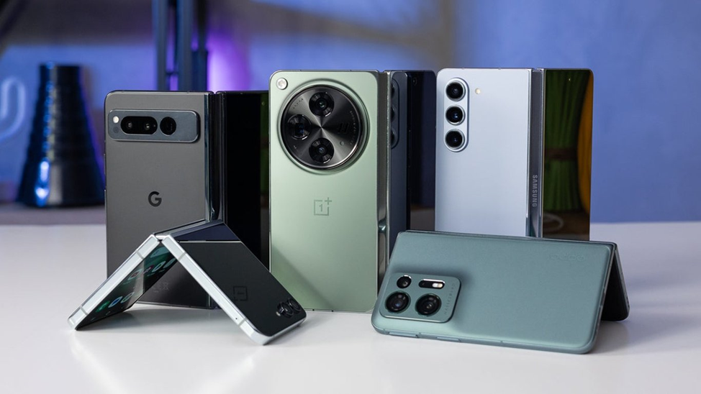

Slide 10
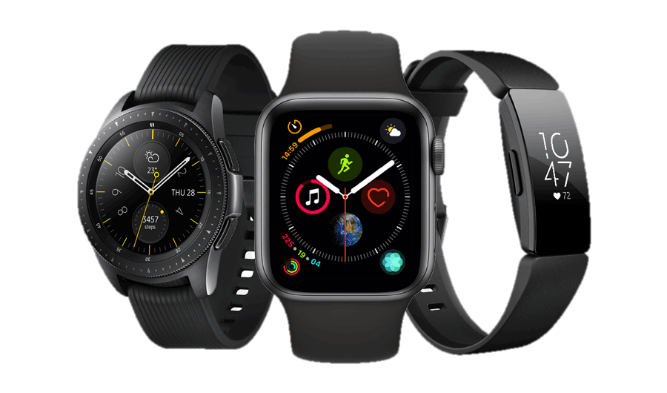

Slide 11
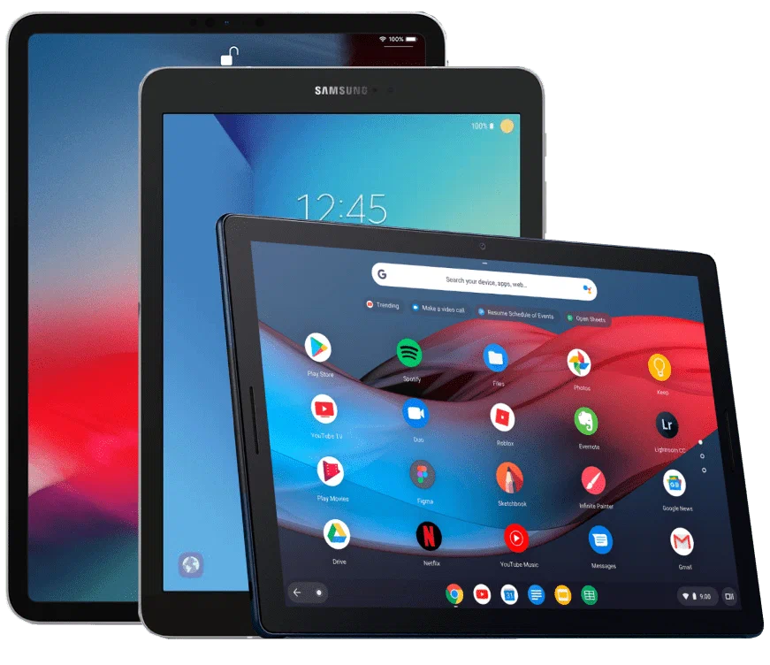

Slide 12
“Mobil qurilma”
Processor, hotira, va OS (Android, IOS)
Aloqa (Wi-Fi, Bluetooth, NFC, 4G)
Ilovalar (Oyinlar, Fintex ilovalari …)

Slide 13
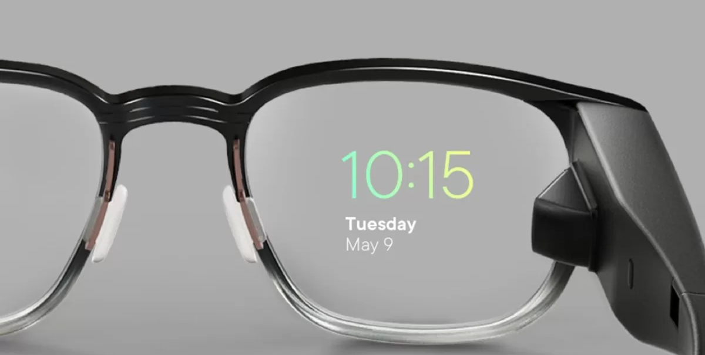

Slide 14
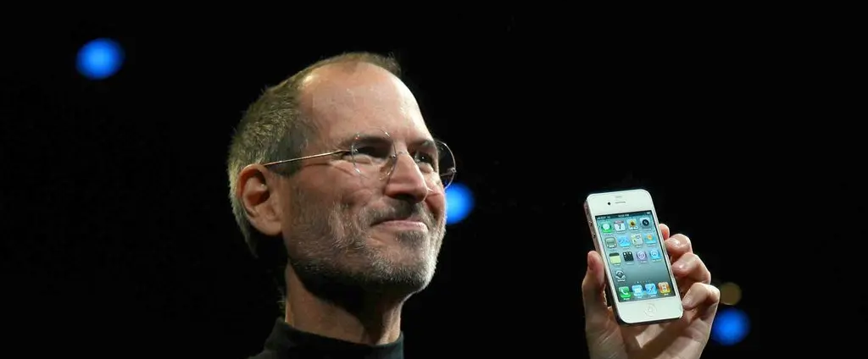

Slide 15
“Smartphone”
Qulay interface va dasturlar
Playmarket, AppStore

Slide 16
“Mobil dastur yaratish uchun”
Ornatiladigan code
Backend
Usha ilovada dasturni tekshirish

Slide 17
“Operatsion tizimlar”
iOS
Android

Slide 18
“SDK” – Software development kit
yagona, dasturlash vositalari to'plamidir. Uni dasturchilar uchun mo'ljallangan, tayyor "uskunalar to'plami" deb tasavvur qilish mumkin.
Uning asosiy maqsadi – ma'lum bir platforma, operatsion tizim yoki dasturlash tili uchun ilovalar yaratish jarayonini soddalashtirish va tezlashtirishdan iborat. Dasturchi har bir kod qatorini noldan yozish o'rniga, SDK tarkibidagi vositalardan foydalanib, yangi ilovalarni tez va samarali yaratishi mumkin.

Slide 19
“Mobil ilovalarni yaratish”
Native mobile dasturlar
Kross platform
Hybrid – web konteyner
Progressive

Slide 20
Native | Kros platform | Hybrid | PWA
Tez ishlaydi | 1ta code barcha qurilmaga | Ham web va ilova | Ham web va ilova
Qurilmaga togridan togri | Yaratish oson | Mobil ilova yaratish bilimi unchalik shart emas | Dasturni ornatish shartmas

Slide 21
Native | Kros platform | Hybrid | PWA
Dasturlash qimmat | Tolaqon ilova iloji yoq | Juda sekin | Deyarli qoshimcha funksiyalar yoq
Har bir OS alohida code | Sekin ishlaydi | Kam qoshimcha funksiyalar | Hammasi browserga bogliq

Slide 22
DISKRET TUZILMALAR
Sinfdagi talabalarni sanashni tasavvur qiling - sizda 25 yoki 26 talaba bo'lishi mumkin, lekin hech qachon 25,5 talaba bo'lmaydi. Bu diskretlik. Aksincha, o'sha sinfning haroratini o'lchash sizga uzluksiz qiymatlar beradi - u 72,3 daraja, 72,35 daraja yoki oraligidagi istalgan qiymat bo'lishi mumkin.

Slide 23
DISKRET TUZILMALAR
Asosiy Mavzular va Tushunchalar:
Mantiq va Isbotlash Usullari
To'plamlar Nazariyasi va Kombinatorika
Graflar Nazariyasi
Munosabatlar va Funksiyalar
Sonlar Nazariyasi
Daraxtlar va Rekursiya

Slide 24
DISKRET TUZILMALAR
Amaliy Qo'llanmalar:
Kompyuter Tarmoqlari
Kriptografiya va Axborot Xavfsizligi
Ma'lumotlar Bazasi Dizayni va Optimallashtirish
Algoritm Tahlili
AI va ML
Logistika va ish protsessini optimallashtirish

